Slide 1
Fiers de nos métiers !
Présentation générale WorldSkills France

Slide 2
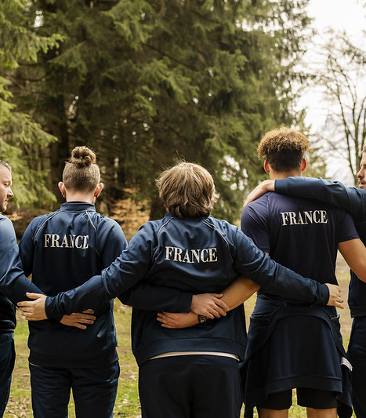
Le mouvement Worldskills
Mouvement né en Espagne au lendemain de la 2e Guerre mondiale pour reconstruire le pays. L’idée émerge d’organiser une compétition pour motiver les meilleurs jeunes à s’intéresser aux métiers nécessaires à cet immense défi.
Rapidement, d’autres pays européens rejoignent l’aventure.
Aujourd’hui, la WorldSkills Competition est la plus grande compétition de métiers au monde.
WorldSkills France est une association reconnue d’intérêt général qui est au service de la jeunesse et de la promotion des métiers.

Slide 3

UN Mouvement international
Afrique du Sud
Allemagne
Arabie Saoudite
Argentine
Arménie
Australie
Autriche
Azerbaïdjan
Bahreïn
Bangladesh
Barbade
Belgique
(Biélorussie)
Brésil
Brunei
Canada
Chili
Chine
Croatie
Colombie
Corée du Sud
Costa Rica
Danemark
Égypte
Émirats Arabes Unis
Équateur
Espagne
Estonie
Éthiopie
États-Unis
Finlande
France
Géorgie
Ghana
Hongkong, Chine
Hongrie
Indonésie
Irlande
Inde
Iran
Islande
Israël
Italie Sud-Tyrol
Jamaïque
Japon
Kazakhstan
    Kenya
    Kirghizistan
    Koweït
    Lettonie
    Liechtenstein
    Luxembourg
    Malaisie
    Maroc
    Macao, Chine
    Mexique
    Mongolie
    Namibie
    Pays-Bas
    Nouvelle-Zélande
      Norvège
      Oman
      Ouganda
      Ouzbékistan
      Pakistan
      Palestine
      Paraguay
      Philippines
      Pologne
      Portugal
      République Dominicaine
      République démocratique du Congo
      Roumanie
      Royaume-Uni
        (Russie)
        Singapour
        Sri Lanka
        Suède
        Suisse
        Taipei, Chine
        Thaïlande
        Trinité-et-Tobago
        Tunisie
        Turquie
        Ukraine
        Venezuela
        Vietnam
        Zambie
88 pays membres
sur les 5 continents

Slide 4

WorldSkills EUROPE
32 pays membres
Allemagne
Autriche
Belgique
Chypre
Croatie
Danemark
Espagne
Estonie
Finlande
France
Grèce
Hongrie
Irlande
  Islande
  Italie
  Kazakhstan
    Lettonie
    Liechtenstein
    Lituanie
    Luxembourg
    Monténégro
    Pays-Bas
      Norvège
      Pologne
      Portugal
      République tchèque
      Roumanie
      Royaume-Uni
        Suède
        Suisse
        Slovaquie
        Slovénie

Slide 5
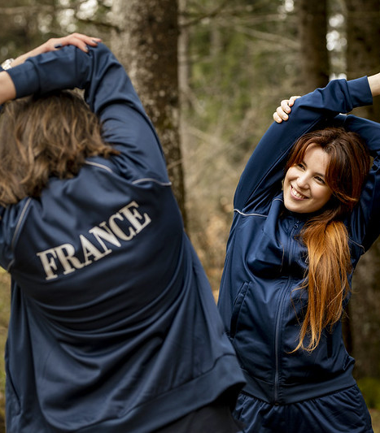
Notre mission
WorldSkills France
Révéler l'envie et la fierté métier.
Notre raison d’être
Mettre l'envie et la fierté métier au cœur de chaque jeune.

Slide 6
Organisation des compétitions

Slide 7
POINTS DE REPÈRE
Chaque édition intègre un cycle d’épreuves allant des compétitions régionales jusqu’aux compétitions internationales.
Une édition complète dure 4 ans.
Une nouvelle édition débute tous les 2 ans.
Enchaînement des compétitions :
  régionale > nationale > mondiale > européenne
L’âge maximal des compétiteurs (23 ou 26 ans selon les métiers) est apprécié à la date de la compétition mondiale et européenne.
Actuellement nous sommes dans la 47e édition : les Compétitions régionales et la Compétition nationale sont terminées ; nous nous dirigeons vers la Compétition mondiale en septembre 2024 à Lyon puis la Compétition européenne en septembre 2025 au Dannemark.

Slide 8
LES COMPÉTITIONS RÉGIONALES DES MÉTIERS
Organisées par les régions en France, ces compétitions permettent à plus de 8000 jeunes français de se mesurer dans 68 métiers.
Les champions régionaux de chaque métier (médaillés d’or) participent à la Compétition nationale.
Ils bénéficient en amont de stages d’entraînement collectif métier par métier pour arriver dans les meilleures dispositions à la Compétition nationale.
Certaines régions organisent aussi des regroupements de leur équipe lors de stage de préparation physique et mentale.

Slide 9
LA COMPÉTITION NATIONALE DES MÉTIERS
Organisée par WorldSkills France elle permet aux 800 champions régionaux de se mesurer dans 68 métiers.
Cette Compétition se déroule une fois tous les deux ans dans une capitale régionale différente (exception faite de Lyon qui reçoit exceptionnellement à 2 reprises cet événement).
Les champions nationaux sont ensuite éligibles à la titularisation en Équipe de France.
Après une phase de sélection, l’Équipe de France des métiers est constituée pour représenter nos couleurs lors des compétitions internationales.

Slide 10
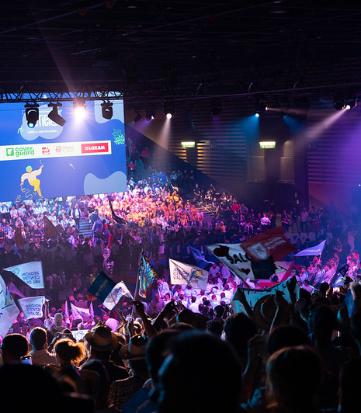
CHIFFRES CLÉS DE LA COMPÉTITION NATIONALE DES MÉTIERS 2023
69 métiers en compétition
763 compétiteurs régionaux
+ 100 compétiteurs internationaux invités
740 jurés
80.000 m² sur 4 halls d’Eurexpo
70 animations ludiques
60.000 visiteurs

Slide 11
Les métiers en compétition
RÉCEPTIONNISTE D’HÔTELLERIE
RÉFRIGÉRATION TECHNIQUE
SERVICE EN RESTAURANT
SOINS ESTHÉTIQUES
SOINS INFIRMIERS
SOLIER
SOLUTIONS LOGICIELLES EN ENTREPRISE - ERP
SOMMELLERIE
SOUDAGE
TAILLE DE PIERRE
TECHNOLOGIE AUTOMOBILE
TÔLERIE - CArROSSERIE
TOURNAGE
VISUAL MERCHANDISING
WEB TECHNOLOGIES
3D GAME ART
ADMINISTRATION DES SYSTÈMES & DES RÉSEAUX INFORMATIQUES
AIDE À LA PERSONNE
AMÉNAGEMENT URBAIN & RÉSEAUX DE CANALISATIONS
ART FLORAL
ARTS GRAPHIQUES & PRÉ-PRESSE
BIJOUTERIE - JOAILLERIE
BIM – CONSTRUCTION DIGITALE
BOUCHERIE
BOULANGERIE
CÂBLAGE DES RÉSEAUX TRÈS HAUT DÉBIT
CARRELAGE
CHARPENTE
CHAUDRONNERIE
COIFFURE
CONSTRUCTION BÉTON ARMÉ
CONTRÔLE INDUSTRIEL
COUVERTURE MÉTALLIQUE
CUISINE
CYBER SÉCURITÉ
CYCLE & MOTOCYCLE
DAO - DESSIN INDUSTRIEL
ÉBÉNISTERIE
ÉLECTRONIQUE
CHALLENGE ENTREPRENEURIAL PAR ÉQUIPE
FRAISAGE
HORTICULTURE
IMPRIMERIE
INSTALLATION éLECTRIQUE
INTÉGRATION ROBOTIQUE
JARDINIER - PAYSAGISTE
MAÇONNERIE
MAINTENANCE AÉRONOTIQUE
MAINTENANCE DES MATÉRIELS
MARBRERIE DESIGN (DÉMO)
MÉCANIQUE VÉHICULE INDUSTRIEL
MÉCATRONIQUE
MENUISERIE
MÉTALLERIE
MÉTIERS DE LA PROPRETÉ
MIROITERIE
MODE et CRÉATION
PÂTISSERIE-CONFISERIE
PEINTURE et DÉCORATION
PLÂTRERIE et CONSTRUCTION SÈCHE
PLOMBERIE et CHAUFFAGE
PRODUCTION INDUSTRIELLE EN ÉQUIPE

Slide 12
LA COMPÉTITION EUROPÉENNE DES MÉTIERS EUROSKILLS
Organisée par WorldSkills Europe la compétition EuroSkills rassemble les meilleurs champions européens.
La France titularise une Équipe de France des métiers issus de la Compétition nationale.
Généralement ce sont les seconds de la sélection qui représentent la France dans leur métier à EuroSkills.
Un programme complet d’entraînement et de préparation est élaboré pour que chaque champion soit dans les meilleures dispositions pour aborder cette compétition internationale.

Slide 13
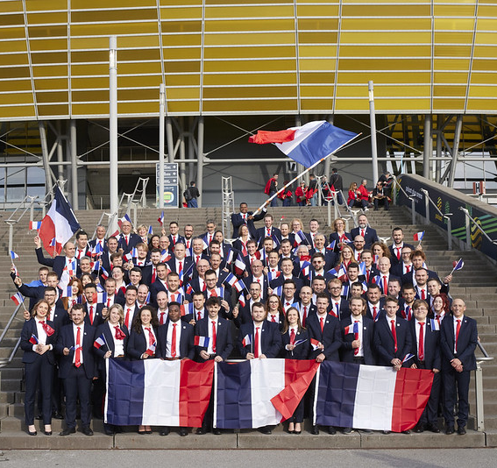
CHIFFRES CLÉS EUROSKILLS COMPéTITION GDANSK 2023
32 pays européens représentés
600 compétiteurs internationaux
500 experts
800 volontaires
45 métiers en compétition (38 dans l’Equipe de France)
100.000 visiteurs
La France arrive 2ème sur le podium européen avec 32 médailles

Slide 14
LA COMPÉTITION MONDIALE DES MÉTIERS WORLDSKILLS
Organisée par WorldSkills International il s’agit de la plus grande compétition des métiers du monde.
En 2024, c’est Lyon qui accueille cet immense événement à Eurexpo.
La France titularise une Équipe de France des métiers issus de la Compétition nationale.
Ce sont les meilleurs de la sélection qui représentent la France dans leur métier à la compétition WorldSkills.
Un programme complet d’entraînement et de préparation est élaboré pour que chaque champion soit dans les meilleures dispositions pour aborder cette compétition mondiale.

Slide 15
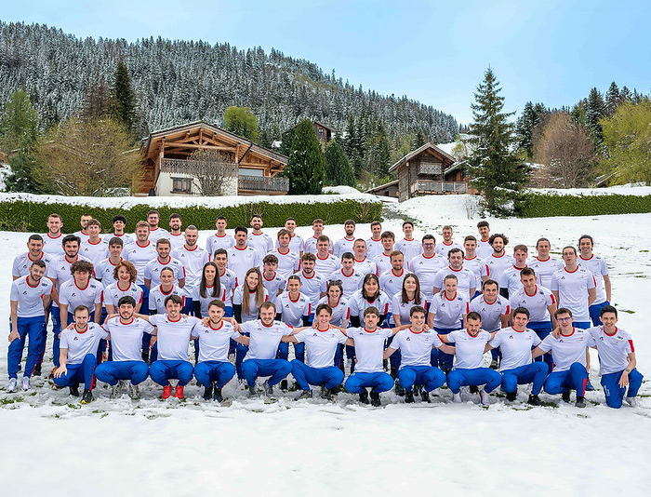
CHIFFRES CLÉS WORLDSKILLS COMPeTITION LYON 2024
59 métiers en compétition + 3 en présentation (54 dans l’Equipe de France) + 4 en démonstration
1500 compétiteurs
65 pays
140.000 m² sur les 7 halls d’Eurexpo
250.000 visiteurs attendus
8.000 personnes accréditées
2e plus grand événement en France en 2024 après les Jeux olympiques de Paris

